Slide 1
HƯỚNG DẪN SỬ DỤNG PHẦN MỀM
CÔNG TY CỔ PHẦN THÉP HÒA PHÁT DUNG QUẤT
QUẢN LÝ NHÀ THẦU
B. CNTT

Slide 2

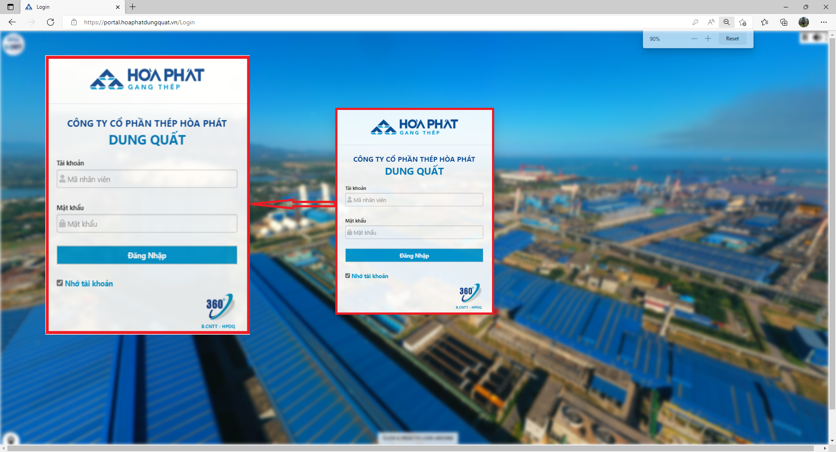

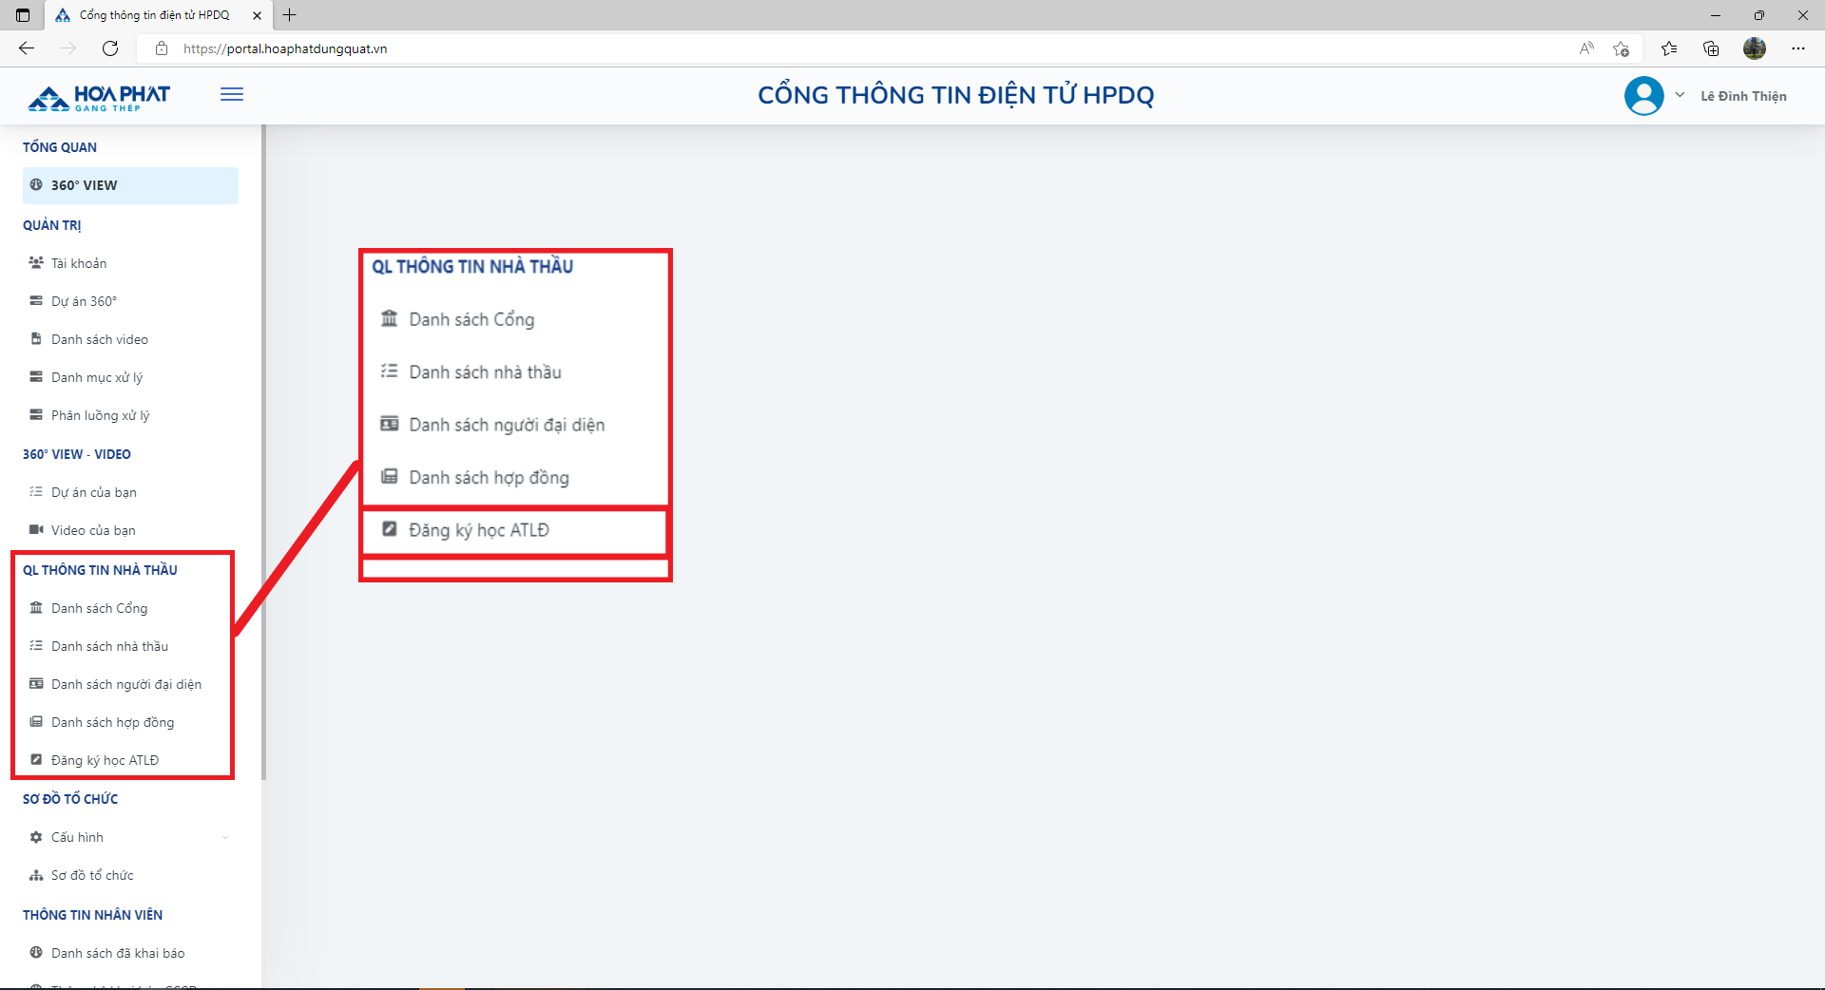
Quản lý NT - Phần hướng dẫn sử dụng Đăng ký học ATLĐ
Đăng nhập phần mềm
Truy cập vào địa chỉ: https://portal.hoaphatdungquat.vn/Login
Để đăng nhập lần đầu vào quản lý biên, CBNV nhập Mã nhân viên và Mật khẩu
(Mật khẩu mặc định là 123456a@)
Sau đó nhấn Đăng nhập
Đăng nhập thành công
Sau khi đăng nhập thành công, ở Menu đối với CBNV quản lý NT sẽ chức năng
là Đăng ký học ATLĐ

Slide 3


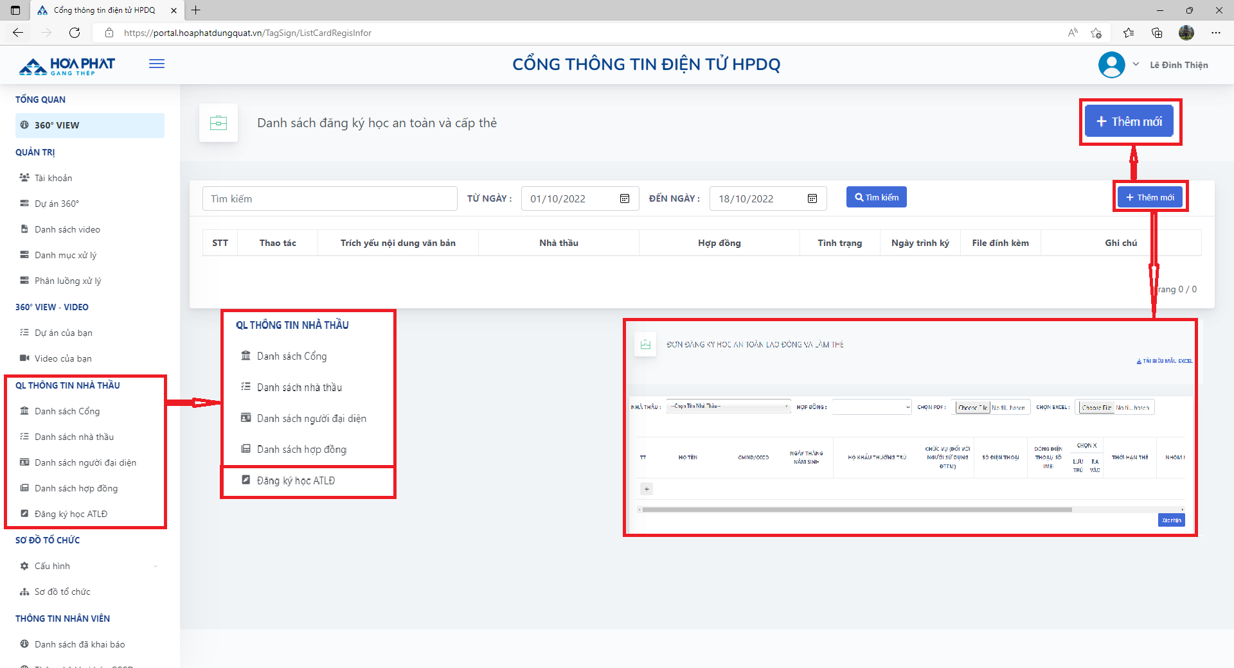


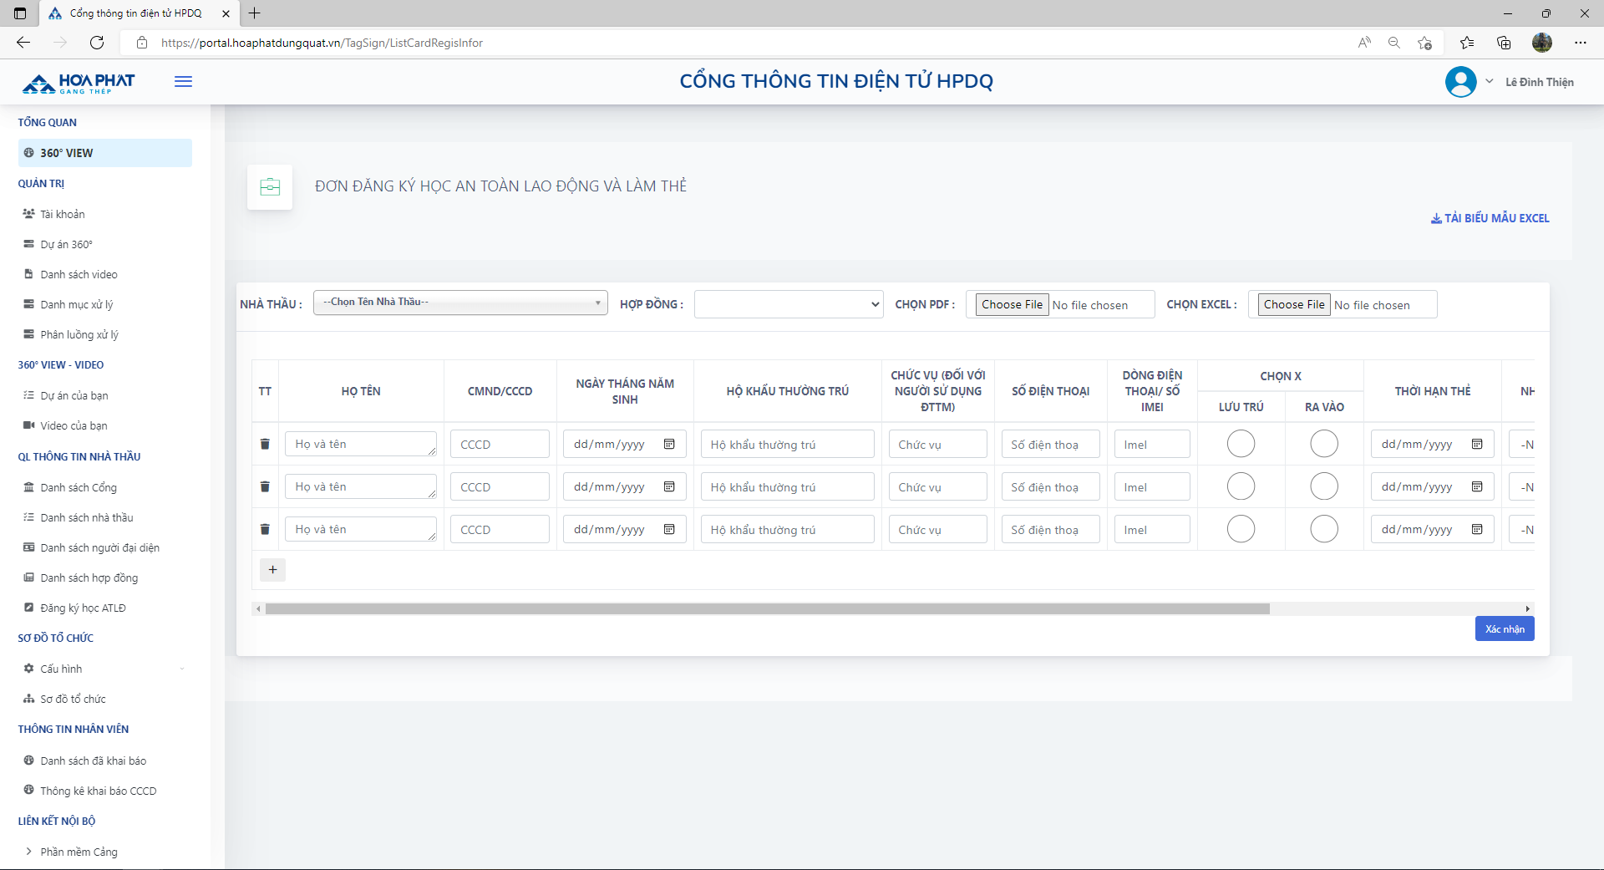
Thêm mới dánh sách học an toàn lao động
Chọn vào Đăng ký học ATLĐ sau đó chọn vào nút Thêm mới để lên danh sách đăng ký học an toàn lao động
Có hai cách để thêm mới danh sách học an toàn lao động
Cách 1 : Nhập thông tin vào form
Cách 2 : Nhập thông tin bằng BM Excel
Giao diện form thêm mới :

Slide 4



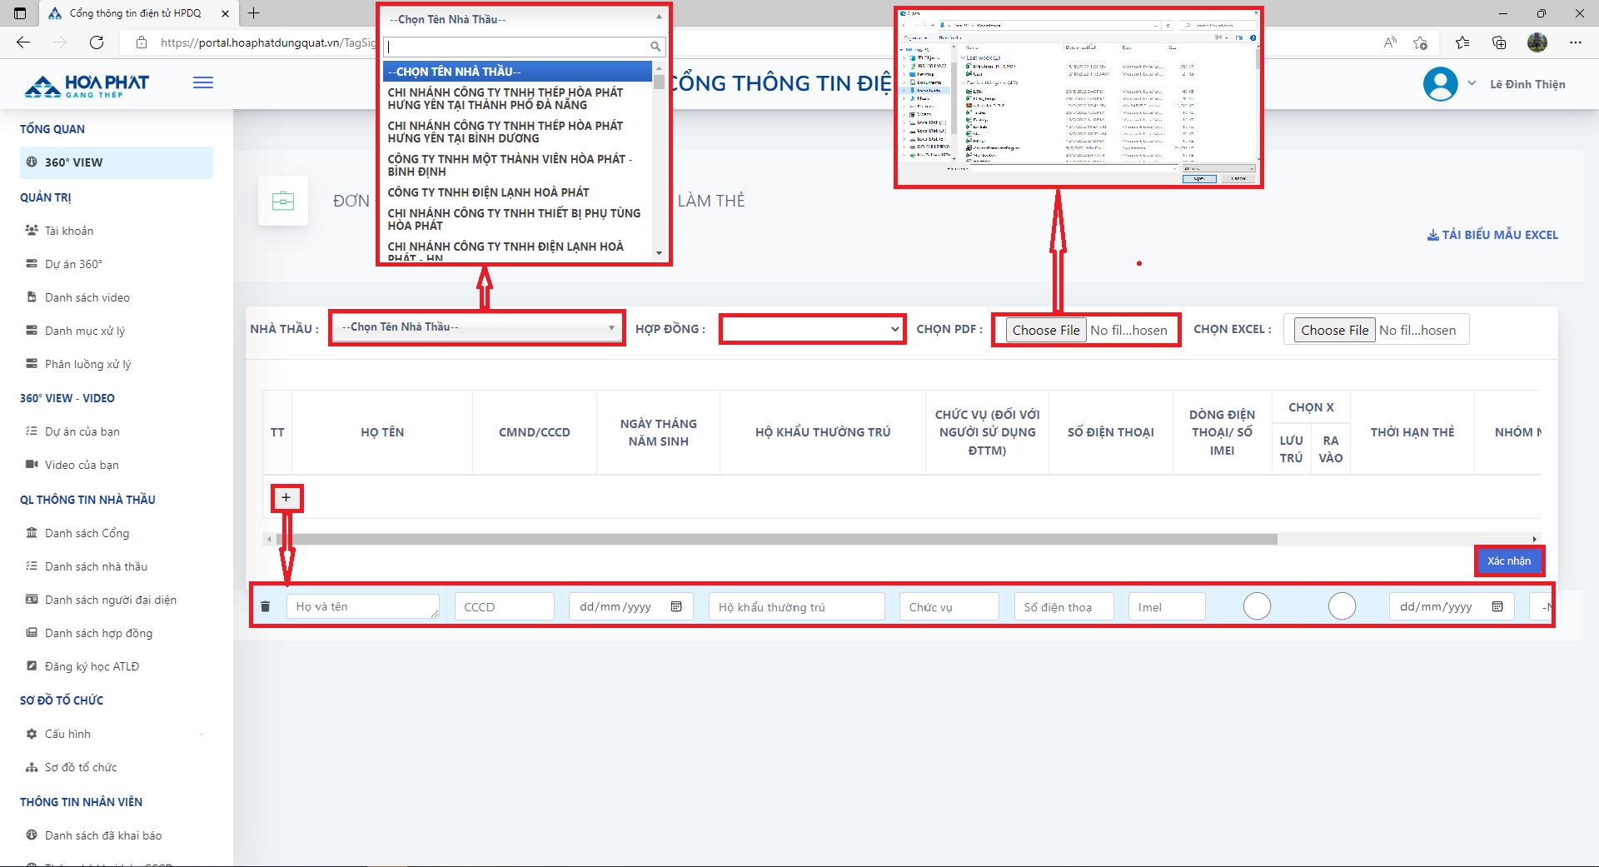
Quản lý NT - Phần hướng dẫn sử dụng Đăng ký học ATLĐ
Cách 1 : Nhập thông tin vào form
Bước 1 : Chọn Nhà thầu (Người dùng bắt buộc phải chọn trường dữ liệu NT)
Bước 2 : Chọn Hợp đồng ( Khi chọn NT sẽ hiện thị danh sách hợp đồng của NT đó )
Bước 3 : Chọn file hợp đồng ( Bản PDF )
Bước 4 : Nhập đầy đủ thông tin vào form ( Nhấn icon để thêm hàng )
- Họ tên - CMND/ CCCD - Ngày tháng năm sinh
- Hộ khẩu thường trú
- Hộ khẩu thường trú
- Số điện thoại
- Số điện thoại
- Thẻ lưu trú hoặc Thẻ ra vào
- Thời hạn thẻ - Nhóm NT
- Cổng đăng ký ra/vào - Ghi chú
Bước 5 : Khi nhập đầy đủ thông tin người dùng nhấn Lưu ý : Khi người dùng nhập sai hay thiếu thông tin dữ liệu sẽ được xóa tất cả và làm lại từ đầu (Dùng cách nhập thông tin vào form thì không chọn file Excel import)

Slide 5
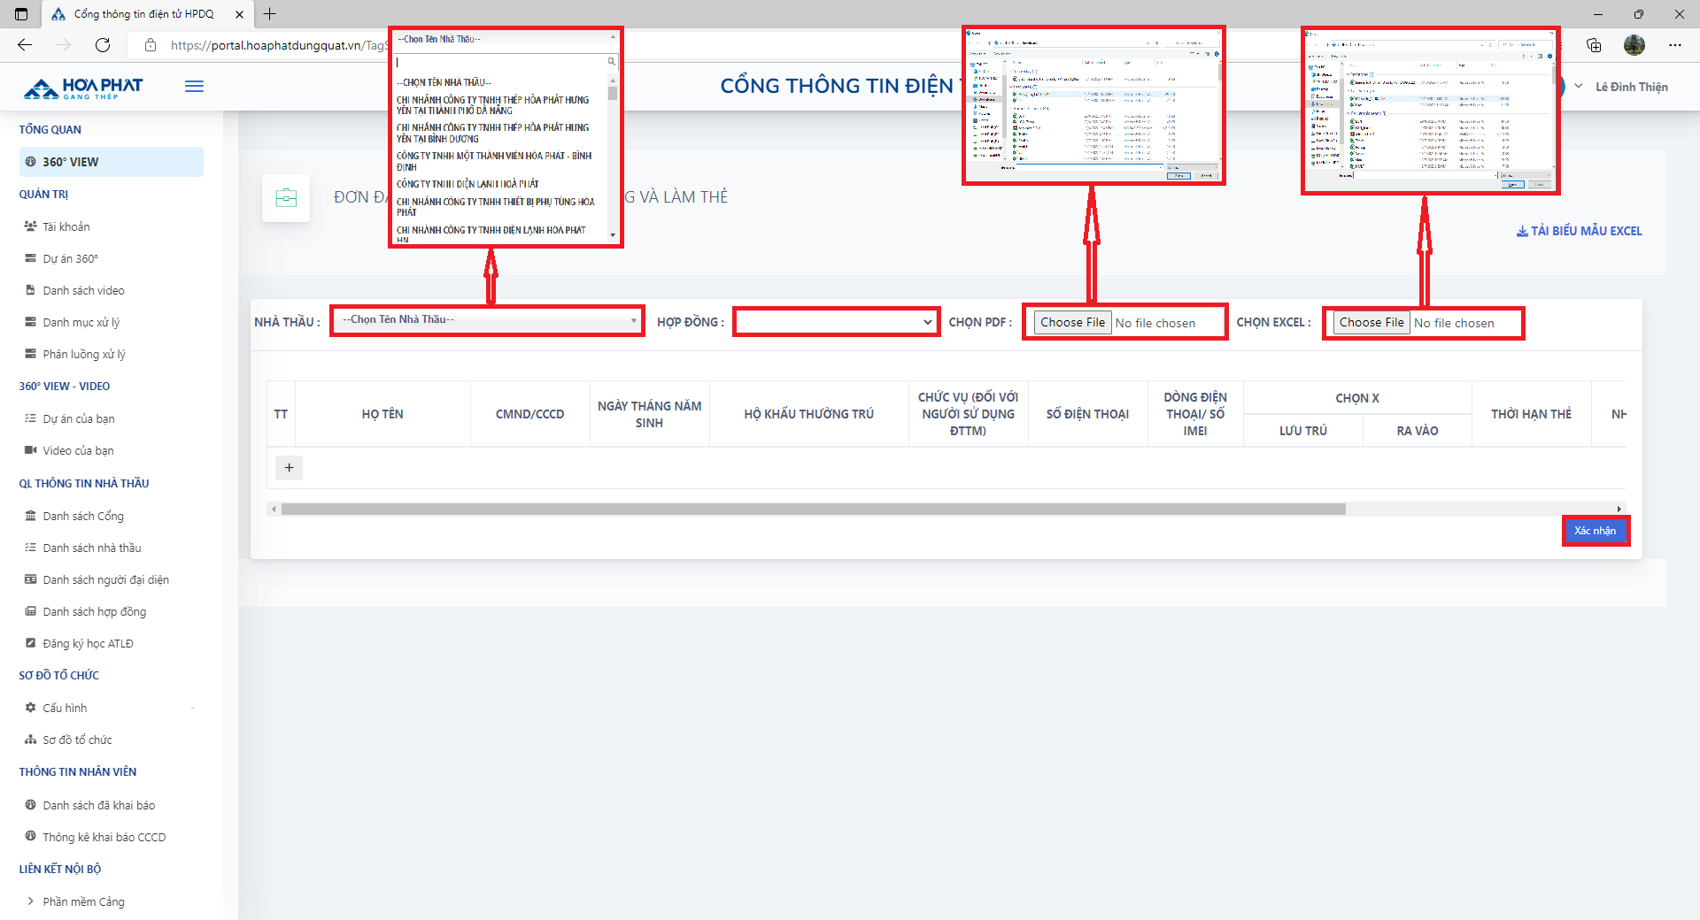
Quản lý NT - Phần hướng dẫn sử dụng Đăng ký học ATLĐ
Cách 2 : Nhập thông tin bằng BM Excel
Bước 1 : Chọn Nhà thầu (Người dùng bắt buộc phải chọn trường dữ liệu NT)
Bước 2 : Chọn Hợp đồng ( Khi chọn NT sẽ hiện thị danh sách hợp đồng của NT đó )
Bước 3 : Chọn file hợp đồng ( Bản PDF )
Bước 4 : Chọn file Excel ( Danh sách nhân viên học ATLĐ)
- Họ tên - CMND/ CCCD ( Số CMND/ CCCD bắt buộc lớn hơn 9 và bé hơn 14 ) - Ngày tháng năm sinh ( Theo format dd/mm/yyyy)
- Hộ khẩu thường trú
- Hộ khẩu thường trú
- Số điện thoại ( Số điện thoại bắt buộc lớn hơn 9 và bé hơn 12 )
- Dòng điện thoại/ số IMEI
- Thẻ lưu trú hoặc Thẻ ra vào ( Đánh dấu "X" vào những ô cần chọn )
- Thời hạn thẻ ( Theo format dd/mm/yyyy) - Nhóm NT
- Cổng đăng ký ra/vào - Ghi chú
Bước 5 : Khi nhập đầy đủ thông tin người dùng nhấn Lưu ý : Khi người dùng nhập sai hay thiếu thông tin dữ liệu sẽ được xóa tất cả và làm lại từ đầu (Dùng import Excel thì không nhập thông tin vào form)

Slide 6
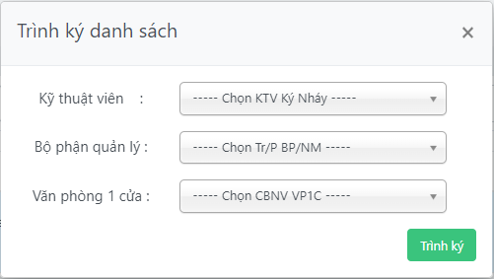

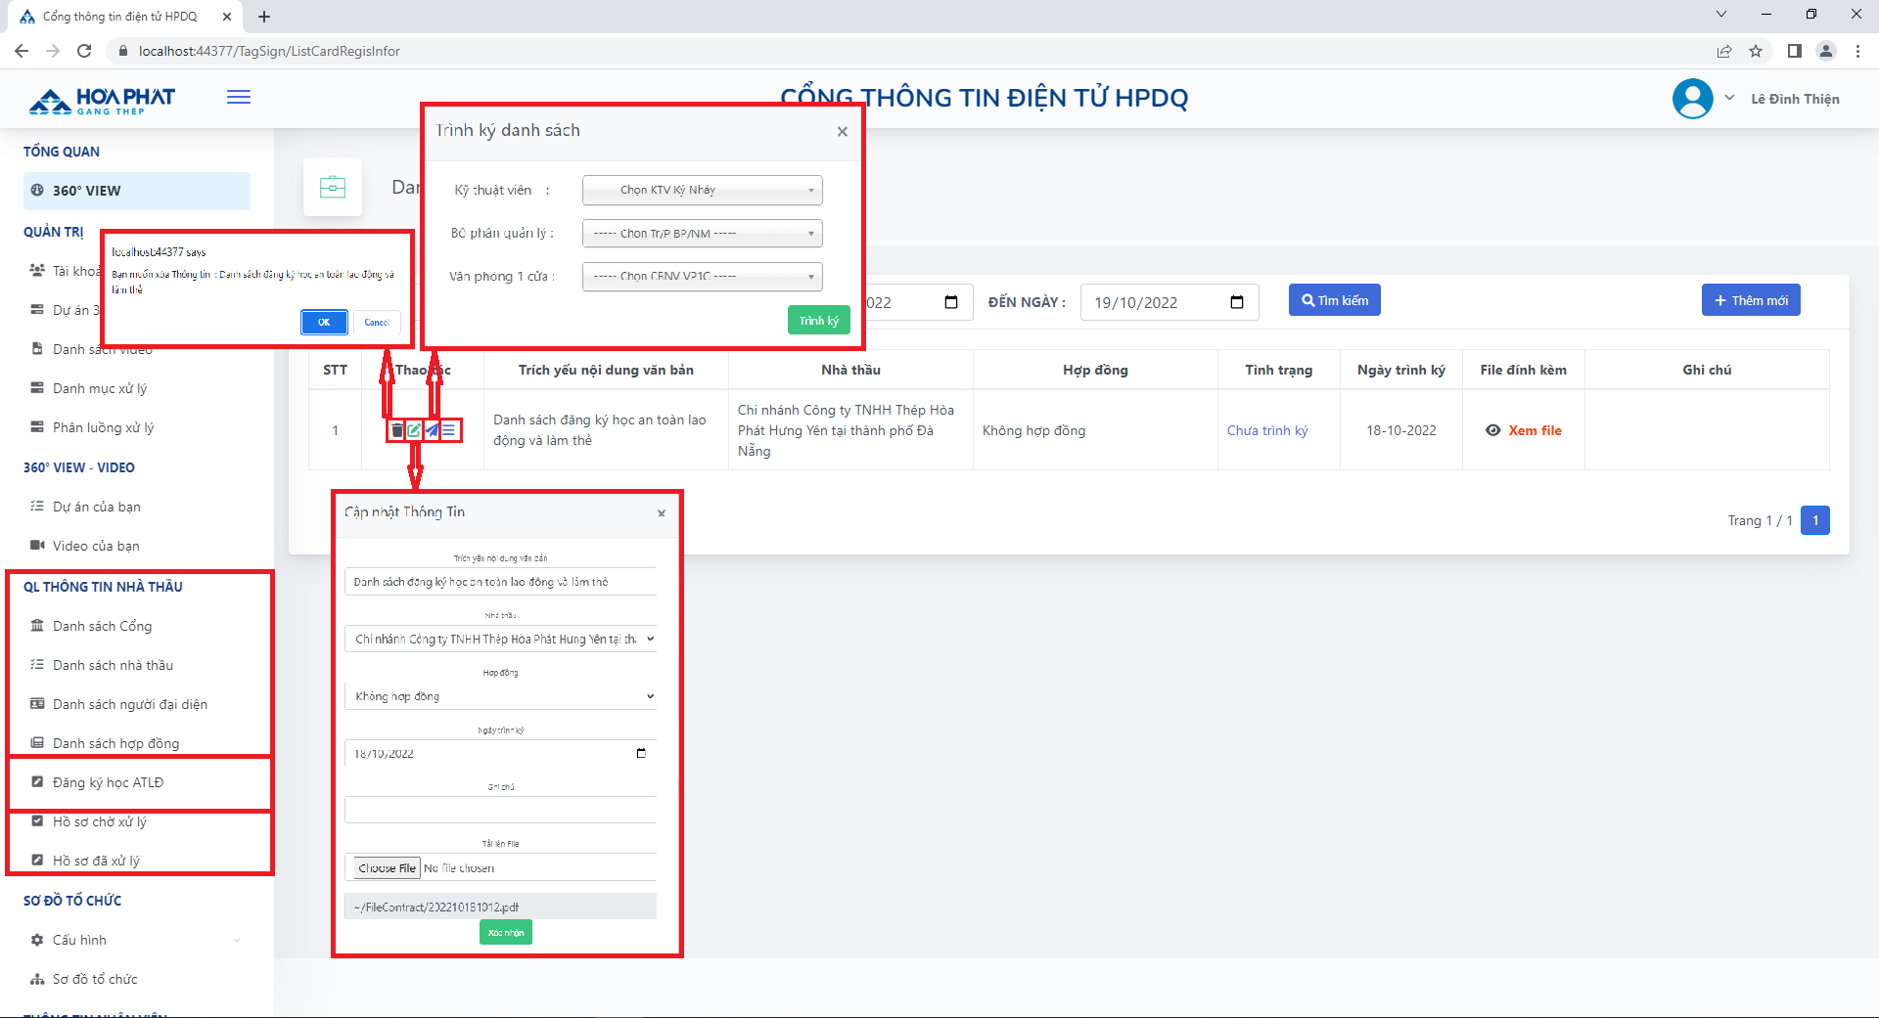
Quản lý NT - Phần hướng dẫn sử dụng Đăng ký học ATLĐ
Trình ký danh sách học ATLĐ
Sau khi thêm mới danh sách nhân viên học an toàn lao động. Người dùng thực hiện trình ký danh sách nhân viên học an toàn lao động
Bước 1 : Người dùng nhấn vào icon sẽ xuất hiện form Trình ký danh sách
Bước 2 : Người dùng chọn CBNV ký duyệt
- KTV ký nháy (Không bắt buộc chọn KTV ký nháy ) - Trưởng phó BP/NM ( Bắt buộc chọn Trưởng phó BP/NM )
- Văn phòng 1 cửa (Bắt buộc chọn Văn phòng 1 cửa )
Bước 3 : Sau khi chọn đủ cấp ký duyệt người dùng nhấn

Slide 7









